Slide 1
PROLJETNA PONAVLJALICA BR. 5
10. 04. 2021.

Slide 2
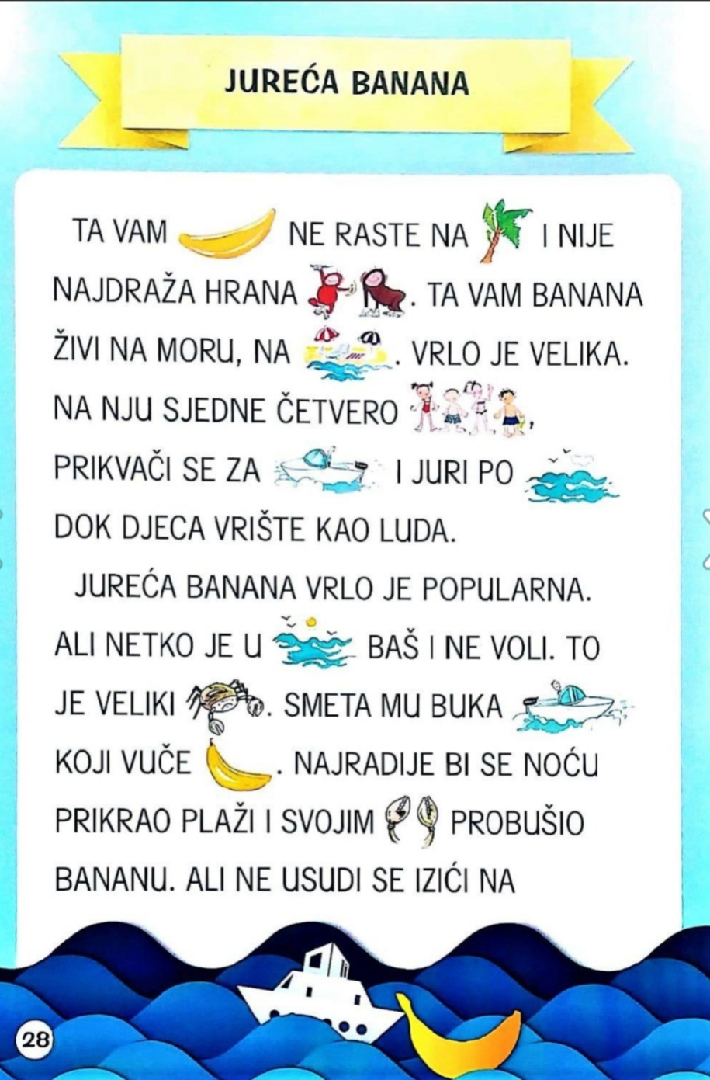
1. ZADATAK - VJEŽBA ČITANJA
PROČITAJ SLIKOPRIČU Željke Horvat- Vukelja.

Slide 3
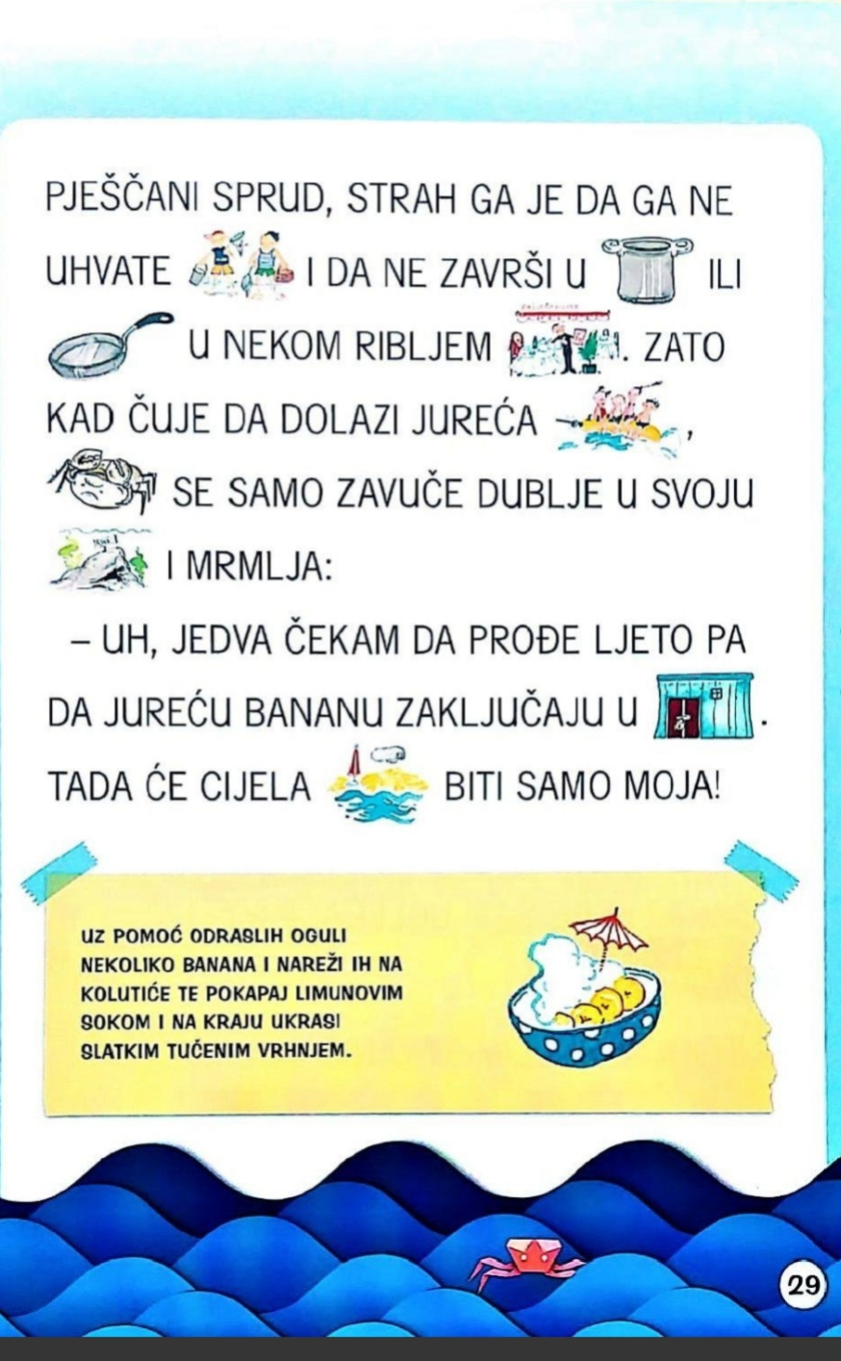
1. ZADATAK - VJEŽBA ČITANJA

Slide 4
2. ZADATAK - VJEŽBA PISANJA
PREPIŠI U PISANKU: naslov slikopriče i ime i prezime spisateljice
ODGOVORI U PISANKU:
Gdje živi banana?
Koliko djece može sjesti na jureću bananu?
Tko ne voli bananu?
Zašto rak ne voli bananu?
Zašto se rak ne usudi izaći na pješčani sprud?
Što rak jedva čeka?
Jesi li se ti ikad vozio/ vozila na jurećoj banani?

Slide 5
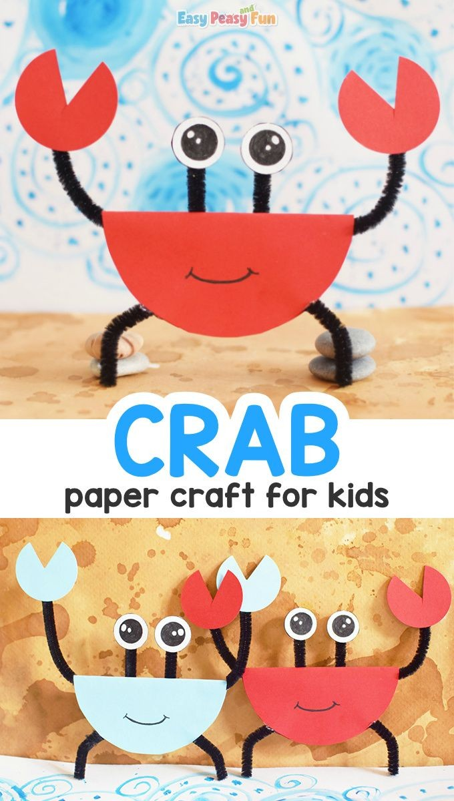
3. ZADATAK - IZLOŽBA
IZRADI PAPIRNATOG RAKA POPUT OVOG NA SLICI.
PRIPREMIT ĆEMO IZLOŽBU RADOVA KAD SE VRATIMO U ŠKOLU.
POFOTKAJ I POŠALJI U WhatsApp grupu 1.e

Slide 6
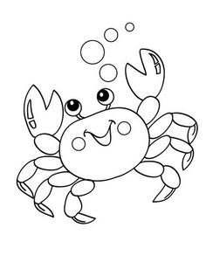
4. ZADATAK - VJEŽBA PISANJA
NAPIŠI I NACRTAJ U PISANKU:
SLIKOPRIČU O RAKU ROKU KOJI ŽIVI U JADRANSKOM MORU.

Slide 7
5. ZADATAK PONOVIMO GRADIVO PRIRODE I DRUŠTVA
PONOVI ŠTO SMO NAUČILI
MOJA ZAJEDNICA
https://wordwall.net/hr/resource/1330434/priroda-i-dru%c5%a1tvo/moja-zajednica-za-1razred
ZAŠTITA OKOLIŠA
https://wordwall.net/hr/resource/1552322/priroda-i-dru%c5%a1tvo/za%c5%a1tita-okoli%c5%a1a-1razred
ODGOVORNA UPORABA MEDIJA
https://wordwall.net/hr/resource/7580666/odgovorna-uporaba-medija

Slide 8
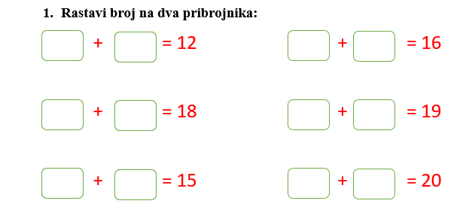
5. ZADATAK VJEŽBAMO MATEMATIKU
RIJEŠI U MATEMATIČKU BILJEŽNICU:

Slide 9
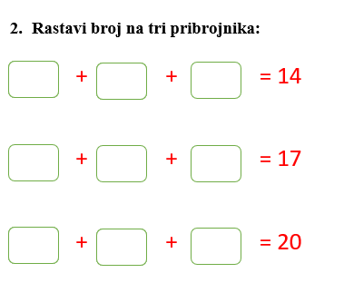
5. ZADATAK VJEŽBAMO MATEMATIKU
RIJEŠI U MATEMATIČKU BILJEŽNICU:

